Slide 1
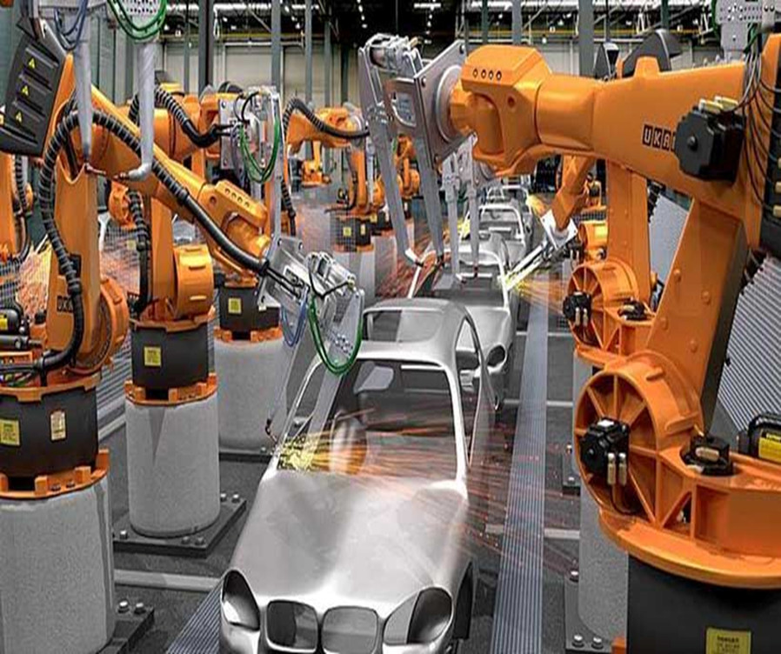
BÀI 12:
Dây chuyền sản xuất tự động sử dụng robot công nghiệp

Slide 2
MỤC TIÊU BÀI HỌC
Nhận biết và kể tên các loại robot công nghiệp
Mô tả được dây chuyền sản xuất tự động có sử dụng robot công nghiệp.

Slide 3
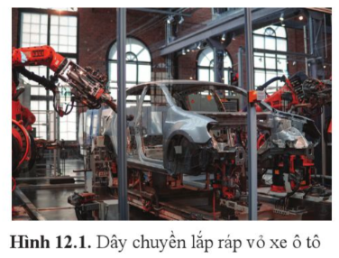
KHỞI ĐỘNG
Thảo luận nhóm đôi trả lời câu hỏi:
Dây chuyền lắp ráp vỏ xe ô tô ở hình 12.1 có phải là dây chuyền tự động không? Vì sao?

Slide 4
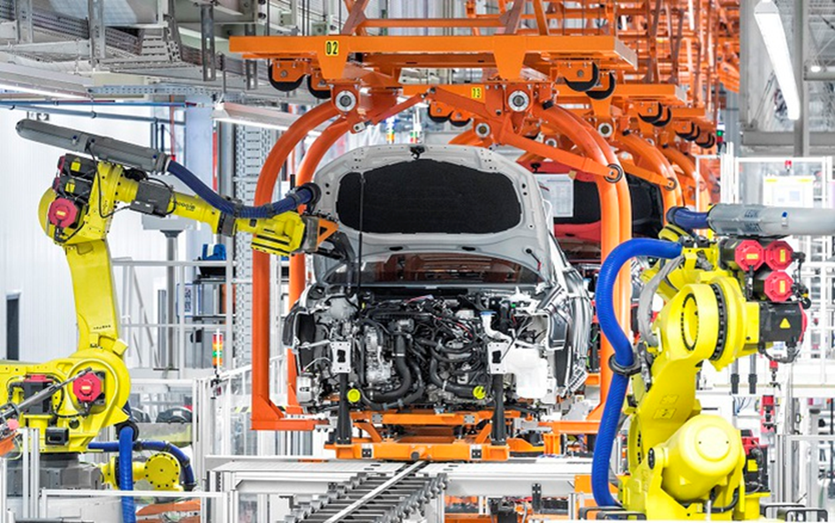
NỘI DUNG CHÍNH
ROBOT CÔNG NGHIỆP
DÂY CHUYỀN SẢN XUẤT TỰ ĐỘNG VỚI ROBOT CÔNG NGHIỆP

Slide 5
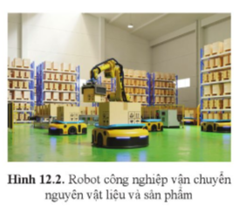
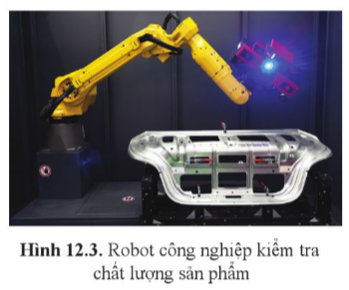
KHỞI ĐỘNG
Thảo luận nhóm đôi trả lời câu hỏi:
1. Robot công nghiệp là gì? Hãy cho biết nhiệm vụ của robot công nghiệp trong sản xuất.
2. Quan sát hình 12.2, 12.3 và cho biết: Robot công nghiệp được ứng dụng vào những công việc gì?

Slide 6
ROBOT CÔNG NGHIỆP
Robot công nghiệp là thiết bị tự động, bao gồm cơ cấu chấp hành dạng tay máy và bộ điều khiển theo chương trình để thay con người thực hiện các công việc trong quá trình sản xuất.
Khái niệm

Slide 7
ROBOT CÔNG NGHIỆP
Vận chuyển nguyên vật liệu và sản phẩm (hình 12.2)
Kiểm tra chất lượng sản phẩm (hình 12.3)
Công dụng
Thay thế con người làm việc ở nơi nguy hiểm, độc hại.

Slide 8
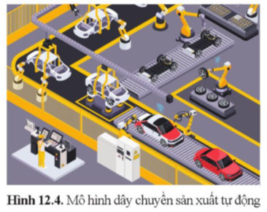
II. DÂY CHUYỀN SẢN XUẤT TỰ ĐỘNG
Thảo luận nhóm đôi trả lời câu hỏi:
1. Dây chuyền sản xuất tự động là gì?
2. Chỉ ra vai trò của robot trong dây chuyền sản xuất tự động chế tạo chi tiết pít tông động cơ đốt trong ở hình 12.5

Slide 9
II. DÂY CHUYỀN SẢN XUẤT TỰ ĐỘNG VỚI ROBOT CÔNG NGHIỆP
1. Dây chuyền sản xuất tự động
Dây chuyền sản xuất tự động là tổ hợp của các máy và thiết bị tự động được sắp xếp theo một trật tự xác định để thực hiện các công việc khác nhau nhằm tạo ra sản phẩm.
Robot được dùng để lắp phôi lên máy và tháo chi tiết sau khi xử lí xong đặt lên băng tải.

Slide 10
2. Robot công nghiệp trong dây chuyền sản xuất tự động
HOẠT ĐỘNG NHÓM
Nhóm 1: Robot dùng để vận chuyển
Nhóm 2: Robot dùng trong gia công và xử lí bề mặt
Ý kiến cá nhân
Ý kiến cá nhân
Ý kiến chung của cả nhóm
Ý kiến cá nhân
Nhóm 3: Robot dùng trong lắp ráp
Ý kiến cá nhân
Nhóm 4: Robot dùng trong kiểm tra
Notes:
© Copyright Showeet.com – Free PowerPoint Templates

Slide 11
Vận chuyển
Hoạt động vận chuyển bao gồm chuyển phôi từ vị trí này đến vị trí khác và cấp, tháo phôi trên máy. Khi đó, robot phải được trang bị bàn tay kẹp để giữ phôi. Bàn tay kẹp được thiết kế riêng cho các loại phôi có hình dạng khác nhau.
Trong hoạt động chuyển phôi, robot lấy phôi đặt lên băng tải hoặc lấy sản phẩm ra khỏi băng tải.
Robot lắp phôi trên băng tải vào máy gia công và tháo chi tiết sau khi gia công xong đặt lên băng tải

Slide 12
Gia công và xử lí bề mặt
- Trong các hoạt động gia công, robot sẽ điều khiển dụng cụ để thực hiện công việc.
- Trong xử lí bề mặt như mài và đánh bóng, ngoài dụng cụ, robot được trang bị thêm công nghệ cảm ứng lực.

Slide 13
Lắp ráp
Do robot có thể tái lập trình được nên người ta sử dụng phương pháp lắp ráp theo lô sản phẩm, lập trình lại robot giữa các lô khác nhau.
Để lắp ráp được, robot phải được trang bị các cảm biến nhận diện hình ảnh chi tiết, nhờ đó, robot có thể điều chỉnh khi lắp ráp các chi tiết máy do biết chính xác vị trí của chúng.
Ưu điểm của robot công nghiệp trong hoạt động lắp ráp là: diễn ra nhanh, chính xác với chất lượng sản phẩm đồng đều.

Slide 14
Kiểm tra
Hoạt động kiểm tra có hai khâu: kiểm tra đầu vào và kiểm tra đầu ra.
Robot kiểm tra được trang bị các camera để thu nhận hình ảnh và quét 3D bề mặt chi tiết.
Ở khâu kiểm tra đầu vào, phôi được chuyển đến vị trí cần thiết để kiểm tra trước khi gá đặt lên máy gia công.
Ở khâu kiểm tra đầu ra, sau khi gia công, chi tiết được đưa tới vị trí kiểm tra.
+ Nếu đạt yêu cầu, chi tiết được xếp vào thùng thành phẩm.
+ Nếu không đạt yêu cầu, chi tiết bị đưa vào thùng phế phẩm.

Slide 15




Luyện tập vận dụng

Slide 16

ĐẤU TRƯỜNG CÔNG NGHỆ
- Chia lớp theo NHÓM, các NHÓM lần lượt trả lời từng câu trắc nghiệm bằng cách giơ đáp án tương ứng. Mỗi câu có 10 giây suy nghĩ.
- NHÓM có nhiều câu trả lời đúng nhất sẽ giành chiến thắng.

Slide 17






1
Câu 1: Robot công nghiệp là:
8
10
3
2
4
1
5
9
7
6
0
A. máy thực hiện các công việc một cách tự động bởi chương trình điều khiển từ máy tính hoặc các vi mạch điện tử
B. tập hợp các hoạt động được thiết lập để thực hiện các công việc một cách tuần tự, liên tục như lắp ráp hoặc chế tạo ra sản phẩm
C. tổ hợp của các máy và thiết bị tự động được sắp xếp theo một trình tự xác định để thực hiện các công việc khác nhau nhằm tạo ra sản phẩm.
HOME
D. các cơ cấu tạo ra chuyển động của bàn máy và trục chính của máy, gồm mạch điều khiển, động cơ dẫn động, ...

Slide 18


2
Câu 2: Vai trò của robot công nghiệp trong dây chuyền sản xuất tự động là?
8
10
3
2
4
1
5
9
7
6
0
A. Tăng năng suất và chất lượng sản phẩm
B. Nâng cao mức độ an toàn lao động và tính linh hoạt của sản xuất
C. Giảm chi phí sản xuất
D. Cả 3 đáp án trên
HOME

Slide 19
3
Câu 3: Dây chuyền sản xuất tự động là:
8
10
3
2
4
1
5
9
7
6
0
A. máy thực hiện các công việc một cách tự động bởi chương trình điều khiển từ máy tính hoặc các vi mạch điện tử
B. tập hợp các hoạt động được thiết lập để thực hiện các công việc một cách tuần tự, liên tục như lắp ráp hoặc chế tạo ra sản phẩm
C. các cơ cấu tạo ra chuyển động của bàn máy và trục chính của máy, gồm mạch điều khiển, động cơ dẫn động, ...
D. tổ hợp của các máy và thiết bị tự động được sắp xếp theo một trình tự xác định để thực hiện các công việc khác nhau nhằm tạo ra sản phẩm.
HOME

Slide 20





4
Câu 4: Robot công nghiệp trong dây truyền sản xuất tự động dùng để làm gì?
8
10
3
2
4
1
5
9
7
6
0
A. Vận chuyển
B. Gia công, xử lí bề mặt
C. Lắp ráp và kiểm tra
D. Tất cả ác đáp án trên
HOME

Slide 21
5
Câu 5: Nhiệm vụ của robot phay là:
8
10
3
2
4
1
5
9
7
6
0
A. hàn nối các chi tiết hay bộ phận của sản phẩm
B. lắp ráp các chi tiết khác nhau thành một sản phẩm hoặc bán thành phẩm
C. vận chuyển các chi tiết, sản phẩm trong dây truyền sản xuất đến các vị trí cho nguyên công tiếp theo
D. thực hiện các công việc gia công sản phẩm trong dây truyền sản xuất
HOME

Slide 22
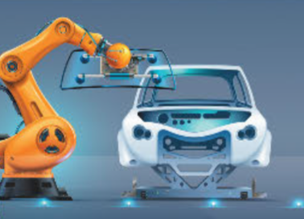
7
Câu 6: Quan sát hình ảnh sau và cho biết robot công nghiệp đang thực hiện nhiệm vụ gì?
8
10
3
2
4
1
5
9
7
6
0
A. Vận chuyển
B. Hàn
C. Lắp ráp
D. Kiểm tra
HOME

Slide 23
8
Câu 7: Công dụng của robot công nghiệp là:
8
10
3
2
4
1
5
9
7
6
0
A. thực hiện các thao tác lặp đi lặp lại có chuyển động giống nhau trong mỗi chu kì như cấp phôi cho băng tải, lấy sản phẩm ra khỏi băng tải để kiểm tra, đóng gói.
B. thay thế con người làm những việc nguy hiểm, độc hại như: cấp, tháo phôi trên máy tự động, hàn, phun sơn, rót kim loại nóng chảy, ...
C. dùng trong các hoạt động sản xuất có phôi lớn.
D. cả 3 đáp án trên
HOME

Slide 24
9
Câu 8: Trong việc kiểm tra, robot cần trang bị thêm:
8
10
3
2
4
1
5
9
7
6
0
A. Camera và công nghệ quét 3D
B. Bàn tay kẹp
C. Cảm biến nhận diện hình ảnh
D. Công nghệ cảm ứng lực
HOME

Slide 25
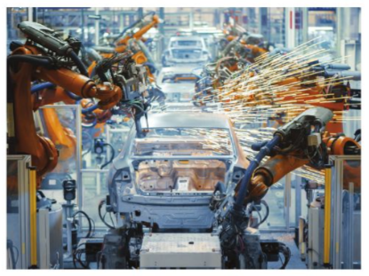
10
Câu 9: Quan sát hình ảnh sau và cho biết robot công nghiệp đang thực hiện nhiệm vụ gì?
8
10
3
2
4
1
5
9
7
6
0
A. Vận chuyển
B. Hàn
C. Lắp ráp
D. Kiểm tra
HOME

Slide 26
11
Câu 10: Robot được trang bị bàn tay kẹp khi nào?
8
10
3
2
4
1
5
9
7
6
0
A. Vận chuyển
B. Gia công và xử lí bề mặt
C. Kiểm tra
D. Lắp ráp
HOME

Slide 27
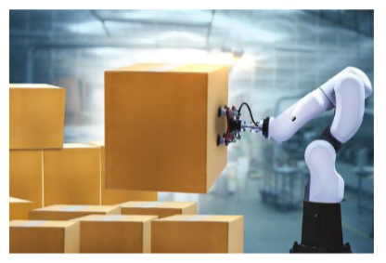
12
Câu 11: Quan sát hình ảnh sau và cho biết robot công nghiệp đang thực hiện nhiệm vụ gì?
8
10
3
2
4
1
5
9
7
6
0
A. Vận chuyển
B. Hàn
C. Lắp ráp
D. Kiểm tra
HOME

Slide 28
13
Câu 12: Trong xử lí bề mặt như mài và đánh bóng, ngoài dụng cụ, robot cần trang bị thêm:
8
10
3
2
4
1
5
9
7
6
0
A. Bàn tay kẹp
B. Cảm biến nhận diện hình ảnh
C. Công nghệ cảm ứng lực
D. Camera và công nghệ quét 3D
HOME

Slide 29
14
Câu 13: Trong việc lắp ráp ngoài dụng cụ, robot cần trang bị thêm:
8
10
3
2
4
1
5
9
7
6
0
A. Bàn tay kẹp
B. Cảm biến nhận diện hình ảnh
C. Công nghệ cảm ứng lực
D. Camera và công nghệ quét 3D
HOME

Slide 30
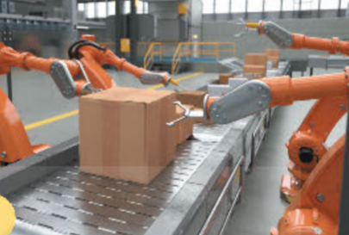
15
Câu 14: Quan sát hình ảnh sau và cho biết robot công nghiệp đang thực hiện nhiệm vụ gì?
8
10
3
2
4
1
5
9
7
6
0
A. Vận chuyển
B. Hàn
C. Lắp ráp
D. Đóng gói
HOME

Slide 31
16
Câu 15: Con người đóng vai trò gì trong dây truyền sản xuất tự động:
8
10
3
2
4
1
5
9
7
6
0
A. Con người tham gia trực tiếp vào dây truyền sản xuất, thực hiện tất cả các công việc nhằm tạo ra sản phẩm
B. Con người tham gia trực tiếp vào dây truyền sản xuất, thực hiện một số công việc khác nhau nhằm tạo ra sản phẩm
C. Con người không tham gia vào dây truyền sản xuất, các máy móc, thiết bị trực tiếp thực hiện hết các công việc
HOME
D. Con người không tham gia trực tiếp vào dây truyền sản xuất, chỉ thiết kế, giám sát và hiệu chỉnh

Slide 32


